Slide 1
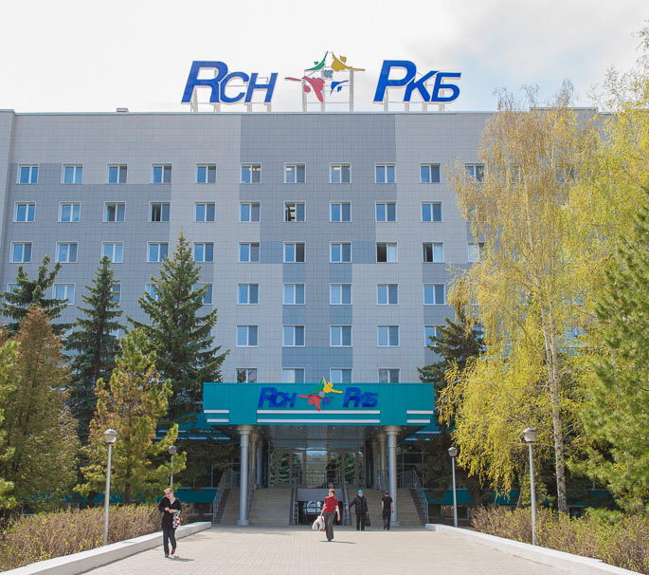
Республиканская клиническая больница. Казань. Травматологический центр Г.Г. Гарифуллов

Slide 2
Пипкин 4. Два года спустя. Стоило ли выполнять синтез?
М. 20 лет ДТП водитель 23.02.2015. Сочетанная травма. Закрытый переломо-вывих головки и перелом заднего края вертлужной впадины (Pipkin4) правой бедренной кости. Открытый подтаранный вывих правой стопы. При поступлении в Первичная хирургическая обработка раны, вправление вывиха головки бедра и подтаранного вывиха стопы.
Перевод в Травматологический центр г.Казань 01.03.15

Slide 3
Цель представленного случая
Оценить важность и необходимость выбранной тактики лечения пациента, основываясь на результатах инструментальных методов лечения и функционального результата

Slide 4
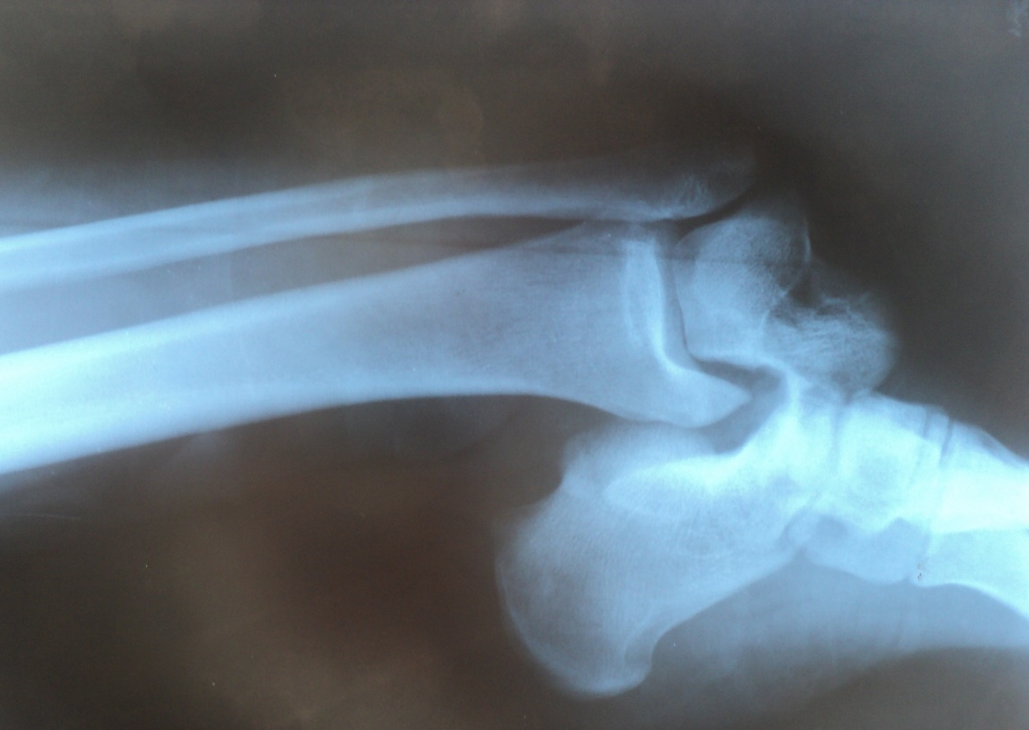
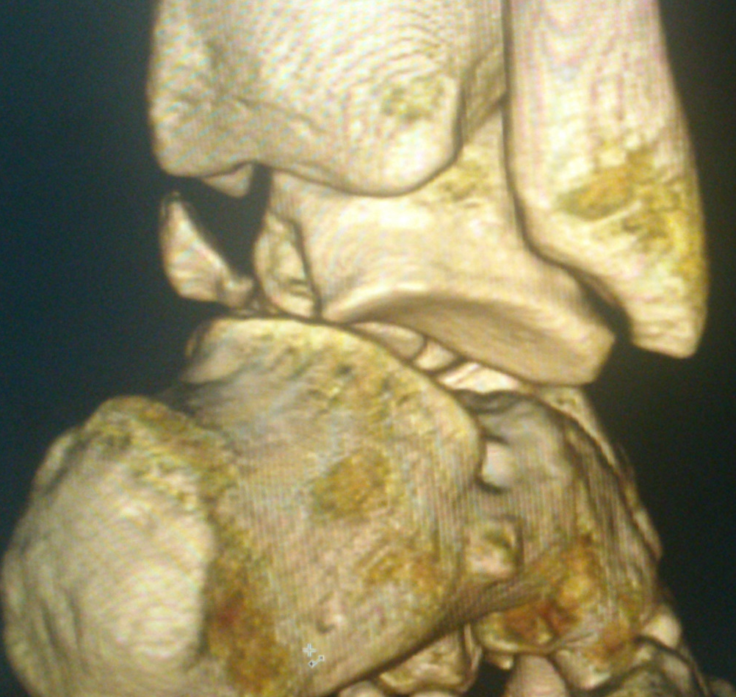
Рентген и КТ данные голеностопного сустава

Slide 5
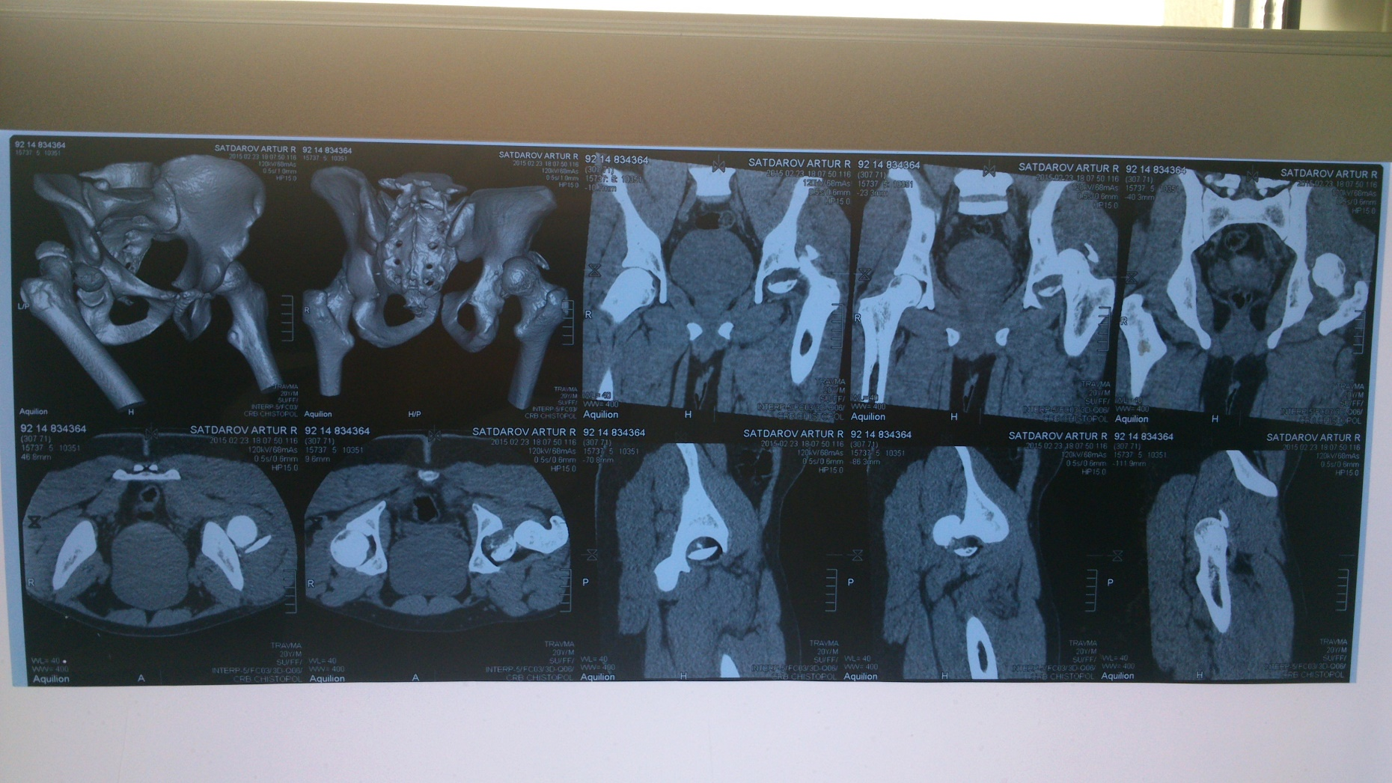
Кт таза в день поступления в ЦРБ

Slide 6
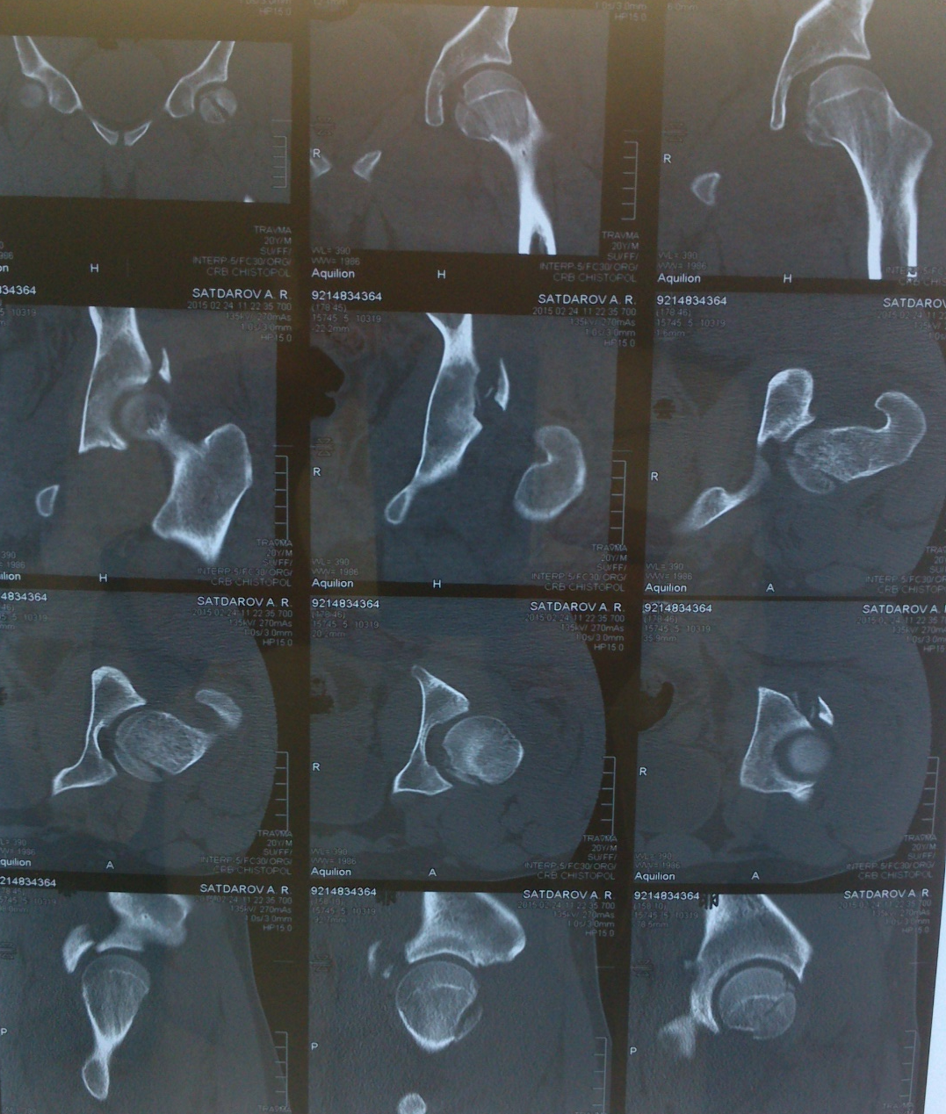
КТ после вправления перед отправкой в травмцентр

Slide 7
Вопросы
После выполненного кт исследования чтобы вы сделали?
1. не оперировали, скелетное вытяжение
2. не оперировали ходьба с костылями
3. не оперировали кт контроль через 7 дней
4. оперировали сразу

Slide 8
Наши действия
03.03.2015. через 8 дней операция
Остеосинтез головки 3-мя самокомпрессирующими винтами Autofix под разными углами с погружением в субхондральный слой
Kocher-Langenbeck с флип-остеотомией большого вертела и задним хирургическим вывихом головки бедра
В полости сустава два свободно-лежачих фрагмента хряща головки
Дефект хряща головки заполнен лиофилизированной аллокостью
Фрагмент заднего края фиксирован двумя спонгиозными винтами

Slide 9
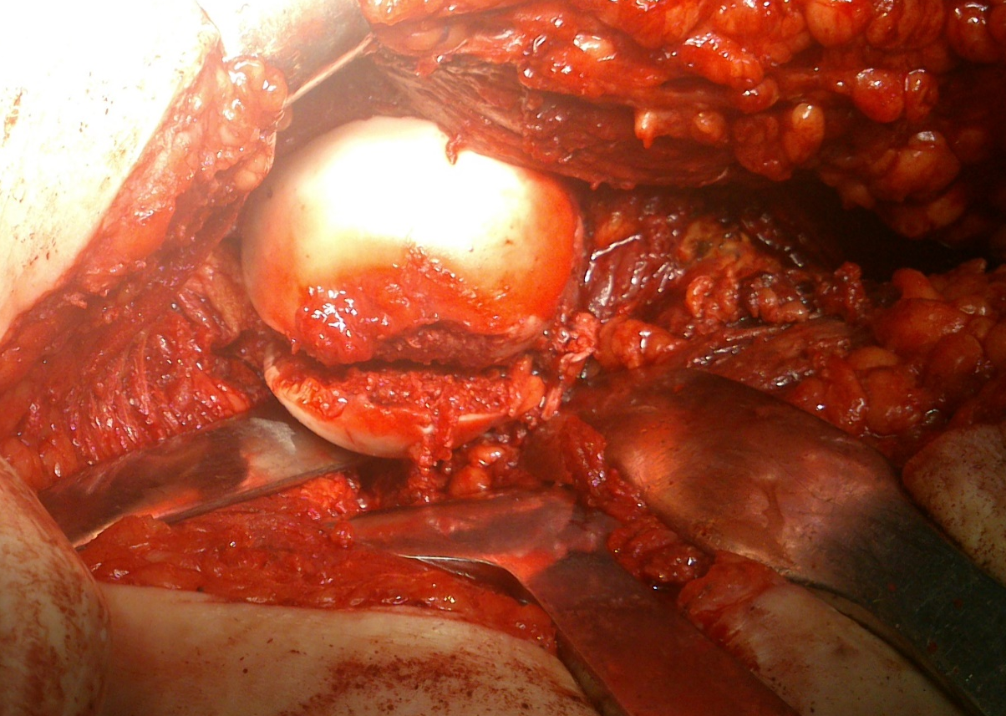
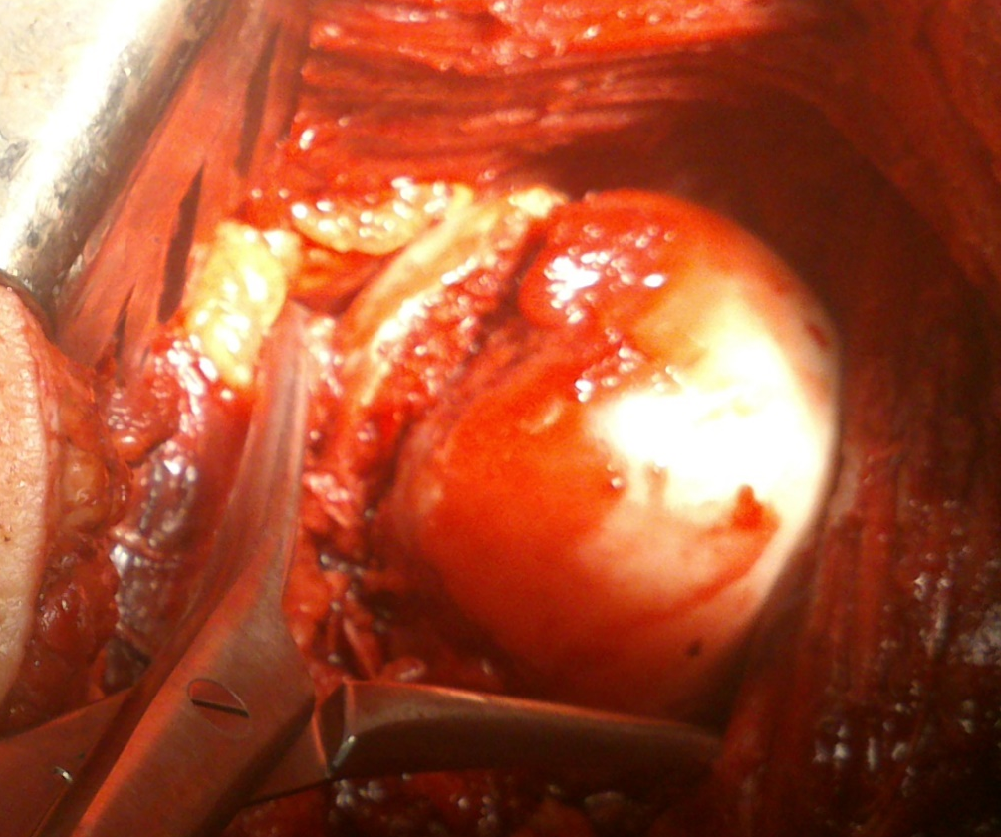
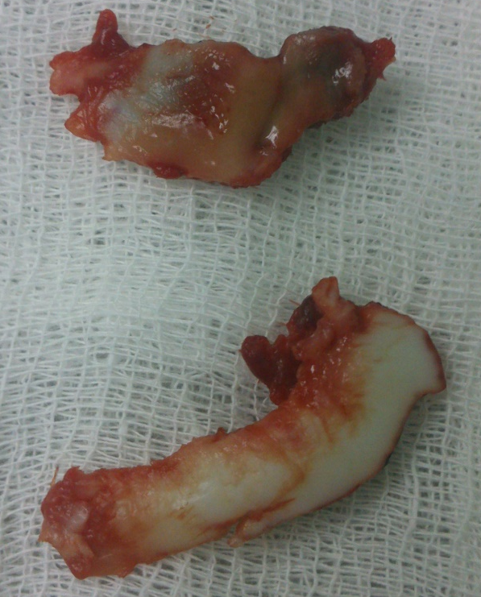
На операции

Slide 10
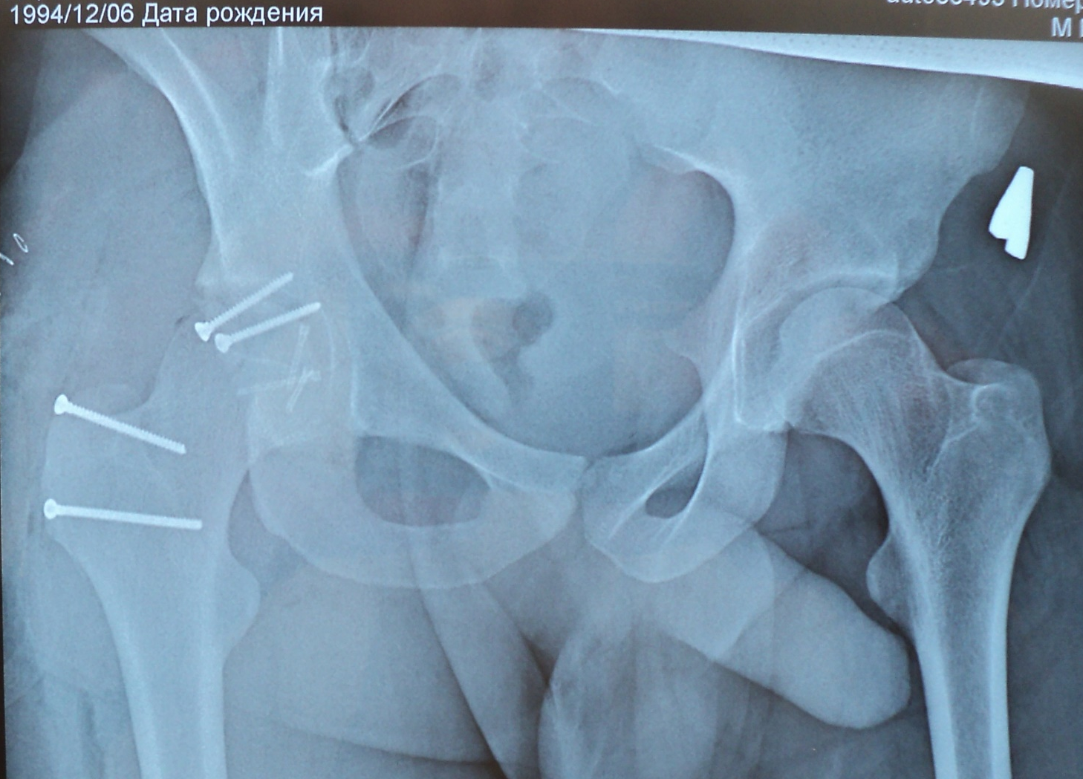
Рентгенограмма сразу после операции

Slide 11
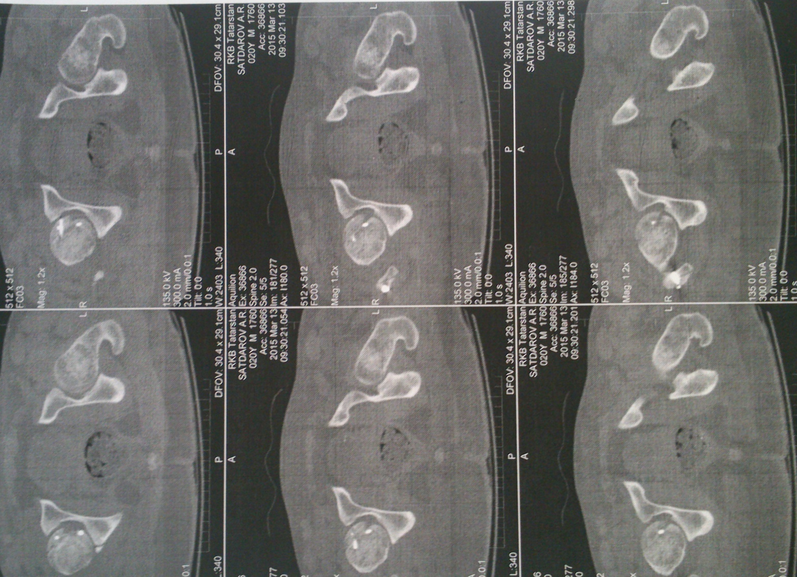
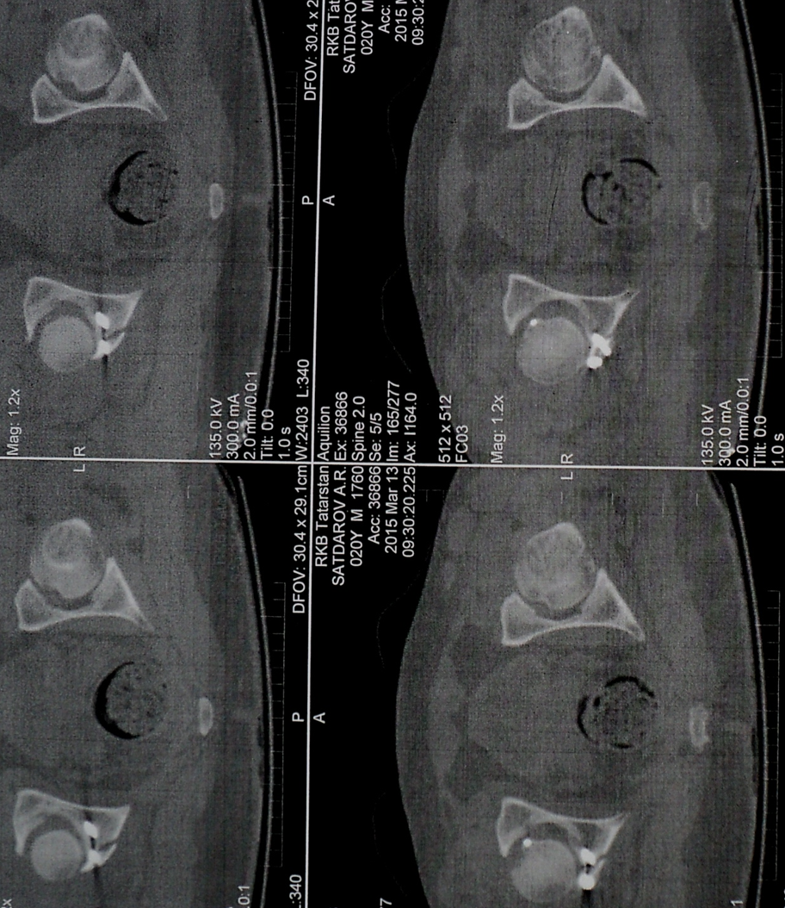
КТ после операции

Slide 12
Послеоперационное ведение. Вопросы
1. Наложение аппарата Илизарова во время операции для разгрузки сустава
Скелетное вытяжение на 2-3 недели(самодисциплина)
Ранняя активизация, ходьба на костылях с дозированной нагрузкой до 3 месяцев
Ранняя активизация, ходьба на костылях с дозированной нагрузкой до 6 месяцев

Slide 13
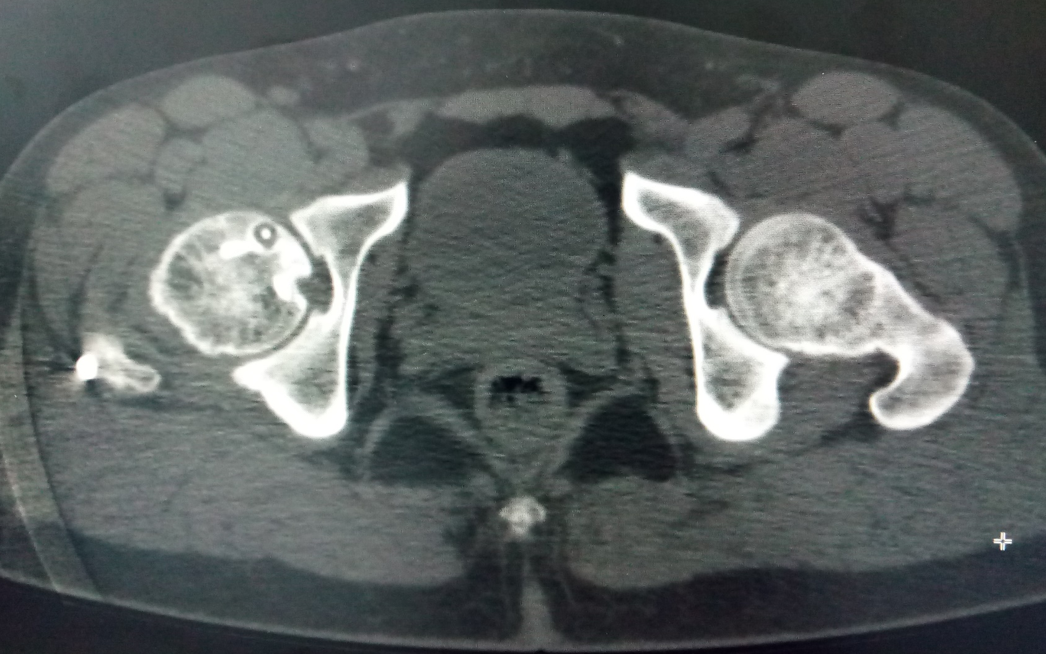
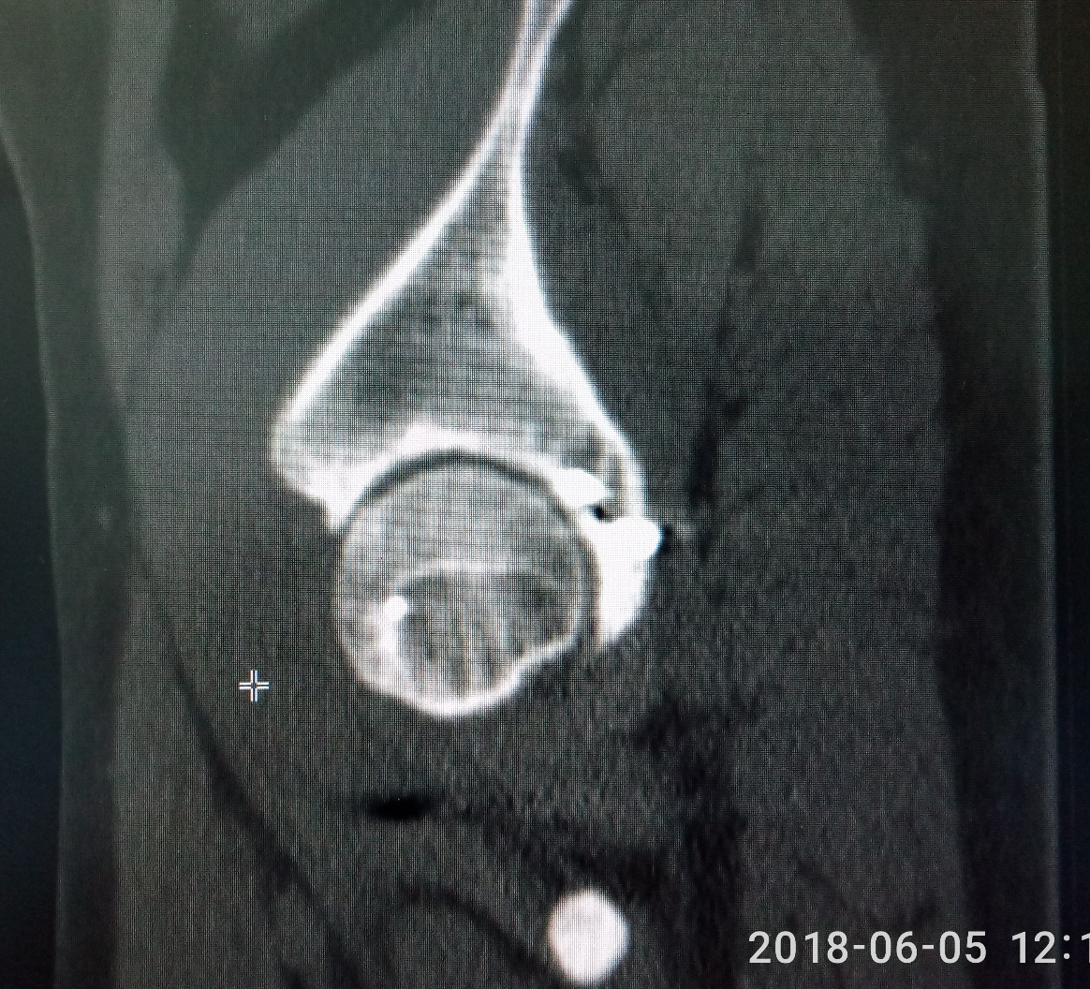
Срок 2 года 4 месяца

Slide 14
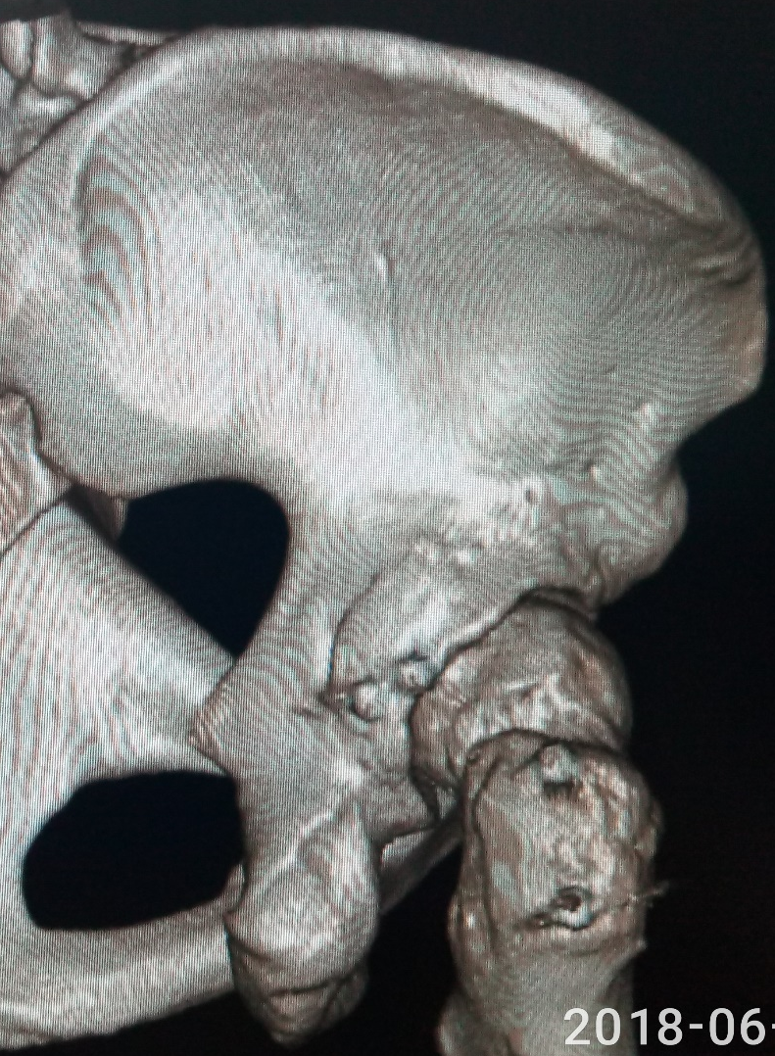
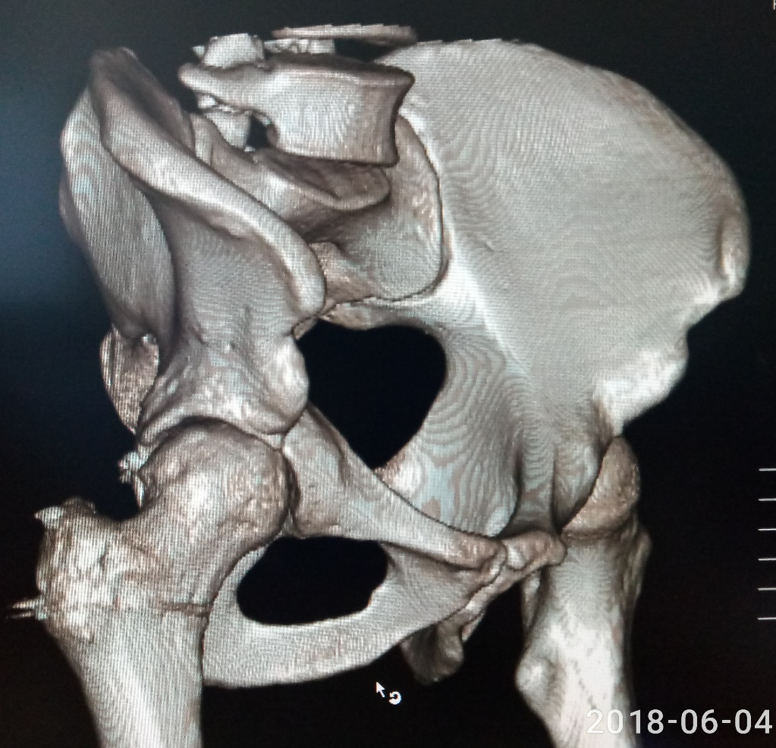
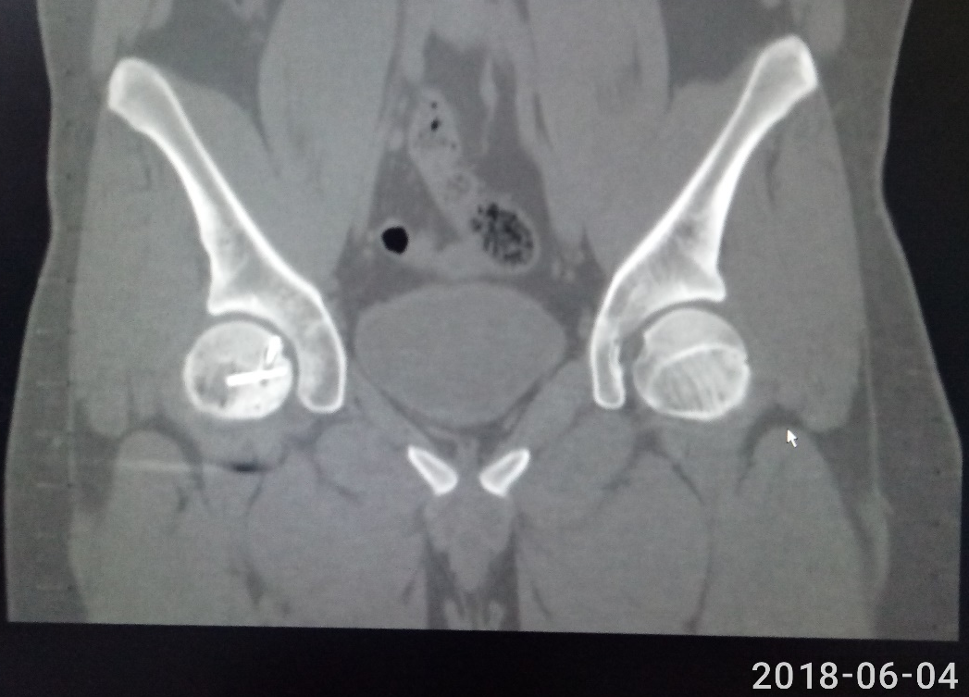
Срок 2 года 4 месяца

Slide 15
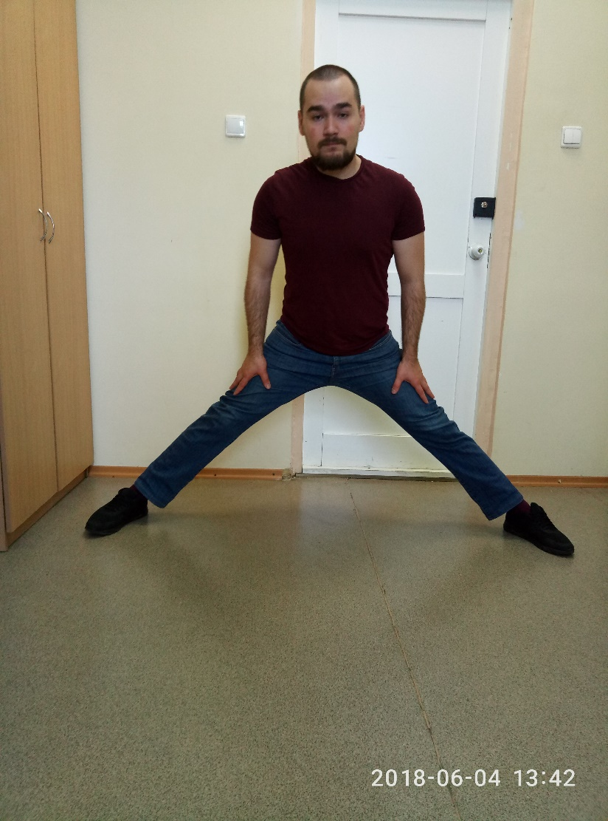
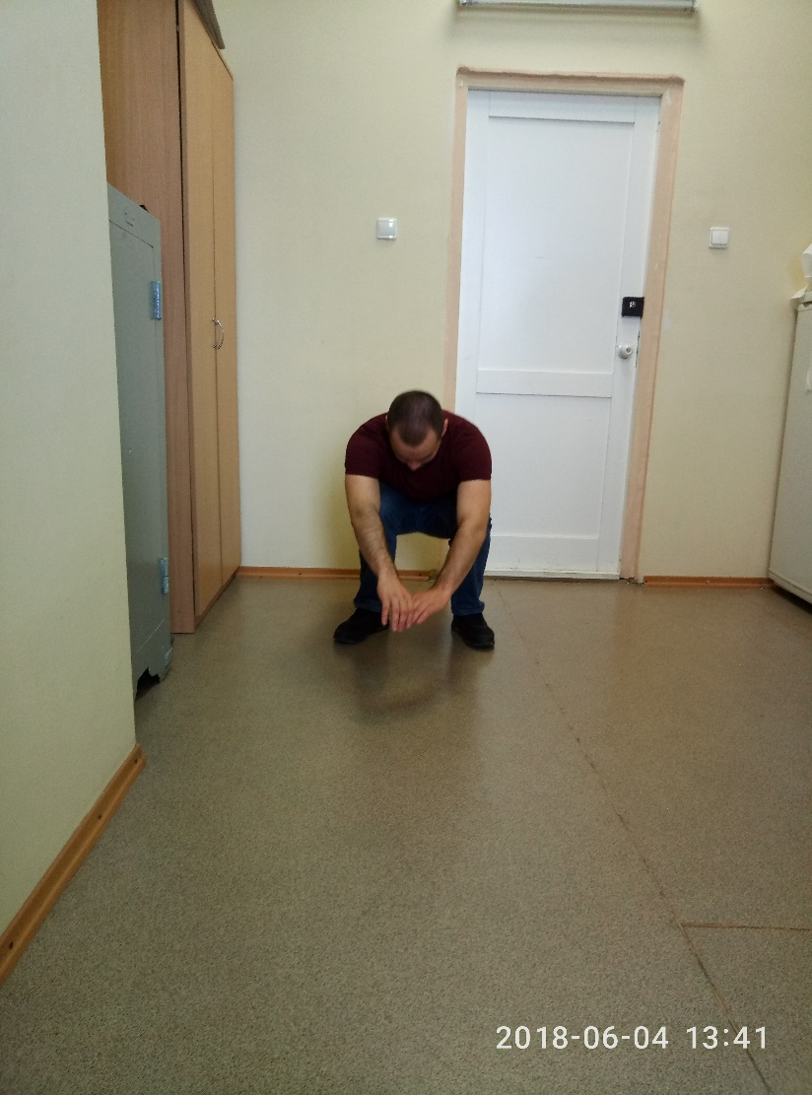
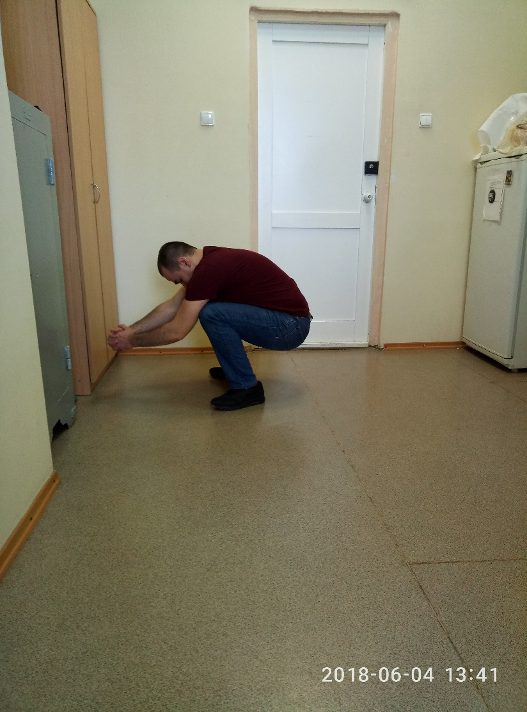
Функциональный результат

Slide 16
Выводы
Раннее оперативное лечение у пациентов с переломовывихами головки бедра
Строгое соблюдение ортопедического режима на срок до 3 месяцев
Даже при явном смещении отломков и кажущемся на первый взгляд бесперспективности лечения и прогнозируемом развитии коксартроза или асептического некроза дайте шанс суставу!
8 дней после травмы не увеличил риск развития осложнений
Выполните остеосинтез, протез никогда не поздно поставить!

